Slide 1
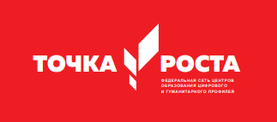
Использование Центра образования цифрового и гуманитарного профилей
Муниципальное бюджетное общеобразовательное учреждение средняя общеобразовательная школа №13 имени Героя Советского Союза Г.К.Кулика муниципального образования Тимашевский район

Slide 2
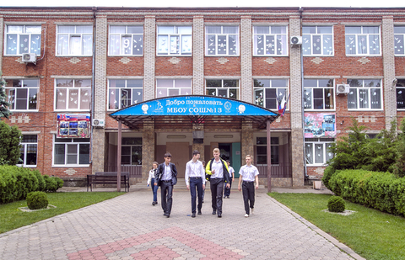

МБОУ СОШ №13

Slide 3
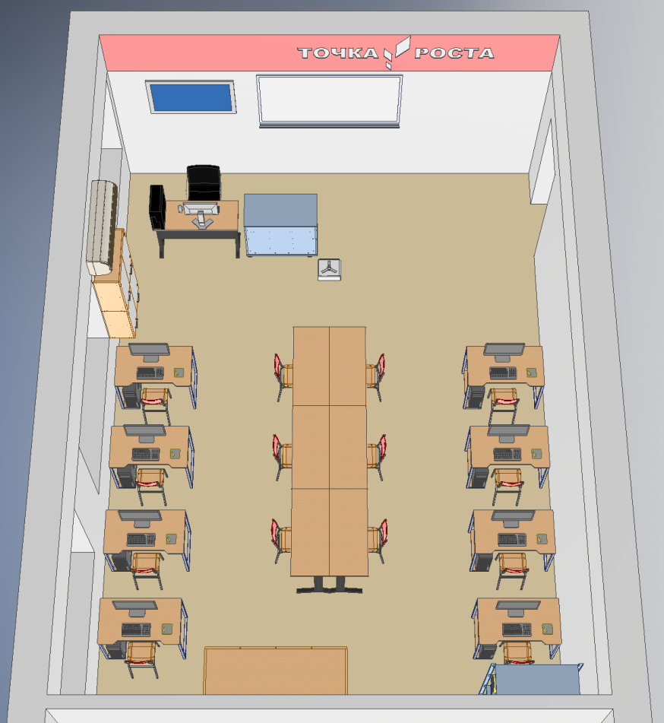
Учебный кабинет
Использование
Вид с 1 сентября 2019
Занятия по спец. темам
Инженерная графика и прототипирование, фотометрия
3D-моделирование
Конкурсы по программе МЭП «Внедрение программы «3D-моделирование в УВП ОО»
Вебинары
Семинары для учителей
Мастер-классы
Экскурсии
Совместные занятия со студентами КУБГУ
Занятия для родителей

Slide 4

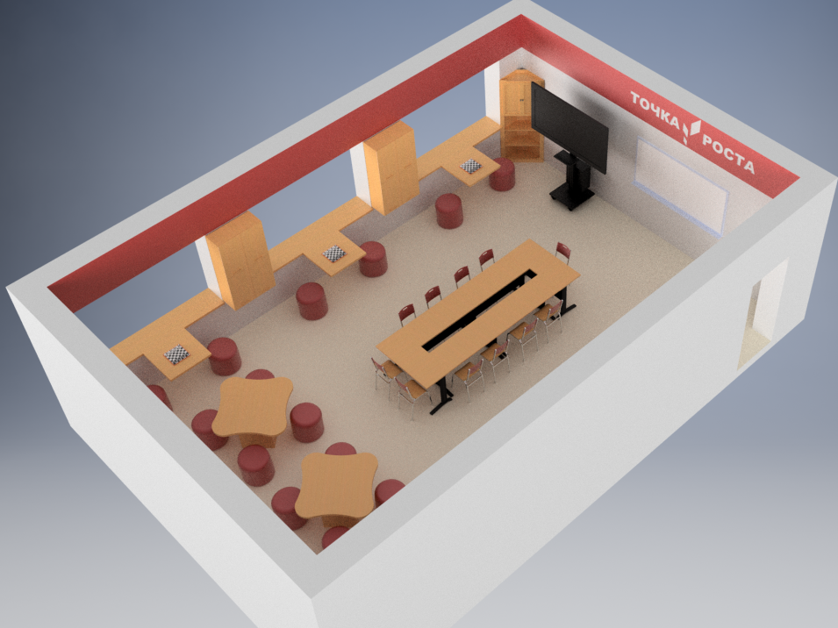
Кабинет проектной деятельности
Использование
Вид с 1 сентября 2019
Шахматы!!! Занятия, соревнования, мастер-классы
Занятия по оказанию первой помощи (меж возрастные, групповые)
Индивидуальная и групповая работа над проектами
Защита проектов
Час чтения (чтение, обсуждение, презентация книг, творческая работа)
Занятия внеурочной деятельности (группы и индивидуальные)

Slide 5
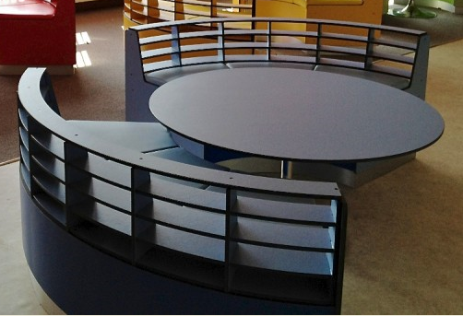
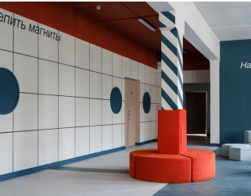
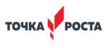
Холл
Информационная стена
Зона общения
Стенд информации Центра
Тематические выставки газет
Конкурсы
Объявления
Блиц-опрос

Slide 6
Использование
Учебный кабинет
Кабинет проектной деятельности
Занятия по спец. темам
Инженерная графика и прототипирование, фотометрия
3D-моделирование
Конкурсы по программе МЭП «Внедрение программы «3D-моделирование в УВП ОО»
Вебинары
Мастер-классы
Экскурсии
Совместные занятия со студентами КУБГУ
Занятия для родителей
Семинары для учителей
Шахматы!!! Занятия, соревнования, мастер-классы
Занятия по оказанию первой помощи (меж возрастные, групповые)
Индивидуальная и групповая работа над проектами
Защита проектов
Час чтения (чтение, обсуждение, презентация книг, творческая работа)
Занятия внеурочной деятельности (группы и индивидуальные)

Slide 7
Реализуемые программы внеурочной деятельности
1-4 класс
«Мир моих интересов» (ОМУ)
«Юный исследователь»
5-6 класс
«Программирование в среде «Scratch»
«Основы программирования Pascal» (ОМУ)
«Проектная деятельность»
«Волшебный компьютер» (ОМУ)
7-11 класс
«3D-моделирование»
«Инженерная графика»

Slide 8
Организационная схема Центра
Учебный класс
Технология
ОБЖ
Кабинет проектной деятельности
Шахматная зона
Медиазона
Холл
Информационная стена
Коворкинг
Информатика

Slide 9
Штатное расписание
№ | Ф.И.О. | Основная должность в ОО | Категория | Общий стаж | Пед. стаж | Преподаваемый предмет
1 | Нужнова Светлана Борисовна | Заместитель директора по УМР | высшая | 34 года | 34 года | Русский язык, литература, проектная деятельность
2 | Ерёменко Дмитрий Александрович | Педагог дополнительного образования | нет | 12 лет | 10 лет | 3D-моделирование, технология
3 | Лагута Максим Александрович | Учитель | нет | 3 года | 3 года | Физическая культура, ОБЖ
4 | Безмогорычный Юрий Александрович | Учитель | нет | 1 год | 1 год | Физика, информатика, математика, «Шахматы»
5 | Ерёменко Валерия Анатольевна | Учитель | нет | 3 года | 1 год | Математика, технология

Slide 10
Спасибо за внимание!

